Slide 1
MoleculeNet
分子性质预测复现
ESOL、FreeSolv 与 Lipophilicity
Pi GUI 实测 / DeepSeek V4.1 Flash
2026 年 9 月 18 日
Notes:
本报告解释 MoleculeNet 的一个可在本机执行的子集。论文提出统一分子机器学习基准，本次选择三个理化性质回归数据集，比较传统指纹模型与图卷积，同时检查 Pi 调用 Paper2Agent 和 Paper2Any 的真实工作过程。48 个运行包括 36 个随机划分实验和 12 个 ESOL 骨架划分扩展。所有实验都是现代环境下的局部复现，不能代表完整论文复现。来源：https://pubmed.ncbi.nlm.nih.gov/29629118/；本地 experiment.json、verification/summary.json。

Slide 2
研究对象与复现范围
数据集 | 样本数 | 预测目标 | 误差单位
ESOL | 1,128 | 水溶解度 | log₁₀(mol/L)
FreeSolv | 642 | 水合自由能 | kcal/mol
Lipophilicity | 4,200 | 脂溶性 | logD
3 个数据集，4 个模型，3 个随机种子
另加 ESOL 骨架划分诊断，共 48 次真实训练与评估
论文：Wu 等，Chemical Science 9, 513–530 (2018)；JCR Q1，非中科院分区声明
02
Notes:
Wu 等在 Chemical Science 发表 MoleculeNet，DOI 10.1039/C7SC02664A。PubMed 收录 PMID 29629118，在线发表于2017年，卷期属于2018年。RSC 当前期刊指标把 Chemical Science 列为 JCR Q1，分类为 Chemistry, Multidisciplinary，这不是中科院分区声明。本次数据量以实际下载文件为准，均使用全量有效记录。三个任务属于药物研发的理化性质预测，结果不能解释为靶点验证或临床证据。来源：https://pubmed.ncbi.nlm.nih.gov/29629118/；https://www.rsc.org/publishing/journals/journal-metrics；data/*/metadata.json。

Slide 3
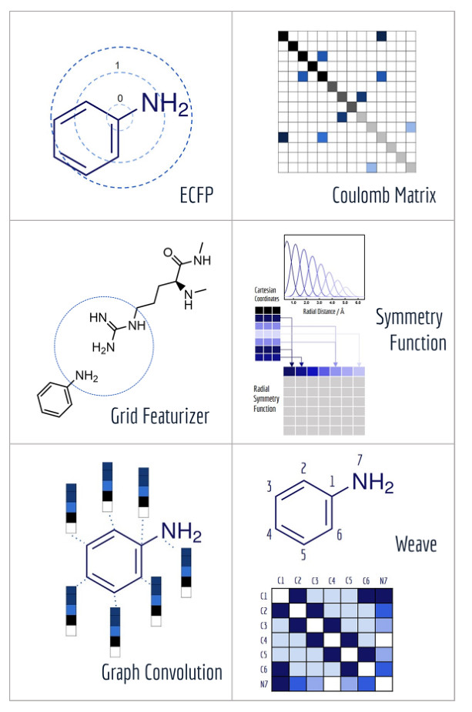
固定指纹与可学习图表示
RF / KRR
ECFP4：半径 2，1024 bits
RF：500 棵树
KRR：RBF 核，固定超参数
GraphConv
75 维原子特征
图卷积 [128, 128]，稠密层 256
训练 100 epochs
图：Wu et al.，MoleculeNet 作者稿 Fig.5，CC BY-NC 3.0
03
Notes:
本次用 ECFP4 指纹训练 RF 和 KRR。ECFP 的半径是2，向量长度是1024。GraphConv 使用 DeepChem 的 ConvMolFeaturizer，每个原子75维输入特征，两层128维图卷积和256维稠密层。均值基线只使用训练集标签均值，用来判断模型是否学到有效信息。右侧为论文原始表示方式示意图，完整保留；我们没有测试其中的库仑矩阵、网格特征、对称函数和Weave模型。图源：https://arxiv.org/abs/1703.00564v3，p.17，Figure 5；作者署名 Wu et al.，CC BY-NC 3.0。

Slide 4

随机划分与骨架划分
主实验：random
训练 80% / 验证 10% / 测试 10%
三个种子改变样本分配
允许相似骨架跨越分区
扩展实验：scaffold
仅 ESOL，骨架不跨分区
三个种子的分区相同
用于检查分布外预测的敏感性
图：Wu et al.，MoleculeNet 作者稿 Fig.3，CC BY-NC 3.0
04
Notes:
主实验使用随机80/10/10划分，种子123、456、789。不同随机划分可以让同一骨架出现在训练和测试中，所以测试更接近同分布预测。ESOL扩展使用DeepChem确定性骨架划分，三个种子只改变学习器随机性，不产生三个独立测试集。该扩展不是原论文理化性质图的原协议。所有划分都保存了源行索引，并独立检查结构和骨架交集。图源：https://arxiv.org/abs/1703.00564v3，p.13，Figure 3，Wu et al.，CC BY-NC 3.0。

Slide 5
固定协议与原论文差异
项目 | 本次设置
随机种子 | 123、456、789
GraphConv | [128,128]；dense 256；batch 128；lr 0.0005
训练终点 | 固定 100 epochs，不按测试集挑选
KRR | RBF；alpha 0.001；gamma 1/1024
标签处理 | 仅训练集拟合标准化，预测后逆变换
未复刻项 | 原始划分索引、旧环境、超参数搜索、全部模型
协议：experiment.json；环境：DeepChem 2.8.0 / TensorFlow 2.15.1 / Windows CPU
05
Notes:
实验配置在运行前保存在experiment.json，后续所有运行校验同一配置哈希。原论文采用超参数优化，本次使用固定DeepChem预设，不做20轮高斯过程搜索。最后100 epoch固定作为GraphConv结果，不根据测试集挑选检查点。目标标准化仅拟合训练集，再逆变换预测到原始单位。使用DeepChem2.8.0、TensorFlow2.15.1和CPU，因此只能描述性能量级与排序，不能把差异全部归因于算法。来源：experiment.json；results*/provenance.json；https://arxiv.org/abs/1703.00564v3。

Slide 6
随机划分的测试误差
数据集 / 单位 | 均值基线 | RF | KRR | GraphConv
ESOL log10(mol/L) | 2.137 ± 0.016 | 1.190 ± 0.159 | 1.485 ± 0.119 | 1.046 ± 0.106
FreeSolv kcal/mol | 3.963 ± 0.473 | 2.061 ± 0.664 | 1.999 ± 0.410 | 2.151 ± 0.232
Lipophilicity logD | 1.169 ± 0.014 | 0.838 ± 0.011 | 0.835 ± 0.016 | 0.704 ± 0.016
均值 ± 样本标准差，n = 3；RMSE 越低越好
各数据集单位不同，数值大小不能跨行直接比较
本次实验：verification/summary.json
06
Notes:
表中每个单元格都是三次独立随机划分测试RMSE的均值加样本标准差，标准差分母为n-1。不同数据集使用不同物理单位，不能跨行比较数值大小。每次训练都保留源行、SMILES、预测值和真实值，verify_results.py独立重算全部指标。均值基线只拟合训练标签。下页开始逐数据集对照论文原始结果。来源：verification/summary.csv；verification/runs.json。

Slide 7
ESOL：本次结果与论文参考
本次 SD：RF 0.159，KRR 0.119，GraphConv 0.106
训练均值基线 RMSE：2.137 ± 0.016
论文参考：作者稿 Table 8，p.51；本次：verification/summary.json；协议不完全相同
07
Notes:
ESOL主实验使用全量1128条数据，随机80/10/10划分。图中比较三个对应学习模型的均值，深绿色是本次固定参数实验，灰紫色是作者稿Table8原始报告。误差条没有画在这张均值图中，精确的标准差列在本页下方及总表。本次未进行原论文的超参数优化，版本和种子也不同，因此图形差距只用于描述，不构成显著性或优越性声明。来源：verification/summary.json；https://arxiv.org/abs/1703.00564v3 Table8 p.51。

Slide 8
FreeSolv：本次结果与论文参考
本次 SD：RF 0.664，KRR 0.410，GraphConv 0.232
训练均值基线 RMSE：3.963 ± 0.473
论文参考：作者稿 Table 8，p.51；本次：verification/summary.json；协议不完全相同
08
Notes:
FreeSolv主实验使用全量642条数据，随机80/10/10划分。图中比较三个对应学习模型的均值，深绿色是本次固定参数实验，灰紫色是作者稿Table8原始报告。误差条没有画在这张均值图中，精确的标准差列在本页下方及总表。本次未进行原论文的超参数优化，版本和种子也不同，因此图形差距只用于描述，不构成显著性或优越性声明。来源：verification/summary.json；https://arxiv.org/abs/1703.00564v3 Table8 p.51。

Slide 9
Lipophilicity：本次结果与论文参考
本次 SD：RF 0.011，KRR 0.016，GraphConv 0.016
训练均值基线 RMSE：1.169 ± 0.014
论文参考：作者稿 Table 8，p.51；本次：verification/summary.json；协议不完全相同
09
Notes:
Lipophilicity主实验使用全量4200条数据，随机80/10/10划分。图中比较三个对应学习模型的均值，深绿色是本次固定参数实验，灰紫色是作者稿Table8原始报告。误差条没有画在这张均值图中，精确的标准差列在本页下方及总表。本次未进行原论文的超参数优化，版本和种子也不同，因此图形差距只用于描述，不构成显著性或优越性声明。来源：verification/summary.json；https://arxiv.org/abs/1703.00564v3 Table8 p.51。

Slide 10
ESOL 骨架划分提高了预测难度
KRR 的骨架测试误差高于均值基线，不能只报告随机划分的成绩
额外诊断：同一骨架分区，三个学习器种子；不能当作三折交叉验证
10
Notes:
这项额外诊断比较相同模型在随机划分和骨架划分下的误差。骨架划分保持测试骨架不出现在训练中，评估的外推难度更高，但单次确定性划分也改变了标签分布。三个种子不是三个独立骨架划分，不能据此推断泛化分布的置信区间。KRR在该骨架测试集的RMSE高于训练均值基线，是必须报告的负结果。此扩展不属于原论文Fig.12的随机理化性质比较。来源：verification/split-audits.json、results/esol/scaffold/*/split-audit.json。

Slide 11
ESOL 图卷积的验证误差轨迹
统一报告第 100 个 epoch，不使用测试集选择检查点
本次实验：verification/summary.json
11
Notes:
图中展示三种随机划分的验证集RMSE，每10个epoch记录一次，所有数值都已逆变换为原始单位。最终报告固定使用100 epoch，没有在最低验证误差点早停，也没有看测试集选择模型。验证曲线的波动以及种子差异提醒我们，单次训练不能代表稳定结论。这里没有把不同单位的三个数据集绘在同一纵轴上。来源：results/esol/random/{123,456,789}/gc/learning-curve.json。

Slide 12
结果可追溯到每个分子的预测
证据 | 本次检查结果
完整实验矩阵 | 48 / 48 个运行，全部存在真实预测
数据与分区 | 源文件 SHA-256、逐行标签、分区覆盖与交集
指标计算 | 独立重算 RMSE / MAE / R²，与保存值一致
训练过程 | 仅训练集标准化；GC 全部完成 100 epochs
ESOL seed 123 重跑 | 3模型完全一致；RF 最大绝对差 1.78×10⁻¹⁵
原始失败日志保留，缺失或异常运行直接判为失败
本次实验：verification/summary.json
12
Notes:
验收脚本没有导入训练脚本，也没有调用其指标函数，而是用Python标准库从每个预测CSV重算RMSE、MAE和R²，再匹配原始下载文件中的标签和SMILES。它检查源行完整覆盖且分区不交叉、标准化只拟合训练集、预测有限、GraphConv完成100 epoch。重复性测试比较首次预实验与主实验相同ESOL种子的完整预测文件。所有数值校验属于这批固定文件，不能替代独立外部数据验证。来源：verify_results.py、verification/runs.json、verification/summary.json。

Slide 13
Paper2Agent：论文阅读包实测
65 页作者稿
30 个图像资产，1 个核验后的结果 CSV
严格验证通过，状态为 reviewed_with_limitations
保留的限制 | 处理方式
复杂表格与公式 | 保留原图，不伪造完整结构化数据
论文与作者稿编号不同 | 作者稿 Fig.13 对应期刊 Fig.12
Windows 路径检查 | 一行路径规范化补丁，明确记录
Paper2Agent：固定提交 8c2d059；使用 Paper2Skill，未测试完整 Paper2MCP
13
Notes:
本次使用jmiao24/Paper2Agent仓库中的Paper2Skill分支，不运行多代理Paper2MCP工作流。主代理预先审阅65页作者稿，Pi在GUI内真实执行prepare、extract、reuse-review、build和strict verify，把审查依据和限制带入新包。复杂表格采用原图，核心Table8逐行转录并核验。上游Windows路径检查把反斜杠与正斜杠清单比较，导致合法文件报Unexpected；临时副本将relative path改为as_posix，一行兼容补丁后严格校验通过。不是未经修改的全流程通过声明。来源：https://github.com/jmiao24/Paper2Agent commit8c2d059165ef8cdcb70dbea76655b9c2b55b38e6；gui-test/paper2agent/moleculenet-review/verification.json。

Slide 14
Paper2Any：大纲与结构化路线实测
10 页大纲，2 次原生流程调用
生成 29.2 秒，修订 14.7 秒
模型：DeepSeek V4.1 Flash
实际输出章节示例
2. 研究背景与动机
3. 总体设计与核心贡献
4. 数据集与任务层次
结构化导出未通过，保留失败证据，未用默认模板冒充成功
Paper2Any：固定提交 b538531；真实上游调用，未覆盖多模态Web平台
14
Notes:
这里测试OpenDCAI/Paper2Any固定提交中的两个原生文本组件，outline_agent和outline_refine_agent，都使用simple mode、DeepSeek deepseek-flash真实API调用。没有启动自主子代理。输入是Paper2Agent转出的正文及独立核验结果，输出10页结构化大纲，再根据明确反馈修订。校验确认页数、必需字段、无虚构图片引用且修订不是原样返回。我们额外审查科学内容。进一步测试原生结构化幻灯片服务和导出路线：状态failed，处理10页，原生导出完成false。默认模板、API失败或输出截断都不能当作成功。未覆盖MinerU、图片生成、SAM、完整Web平台。本说明稿由独立制版脚本据真实结果制作，不冒充上游PPT导出。上游两处明文密钥日志已在测试副本脱敏。来源：https://github.com/OpenDCAI/Paper2Any commitb538531e25798d9b9d41afd5fa93c9222949b5a5；gui-test/paper2any/result.json和frontend/result.json。

Slide 15
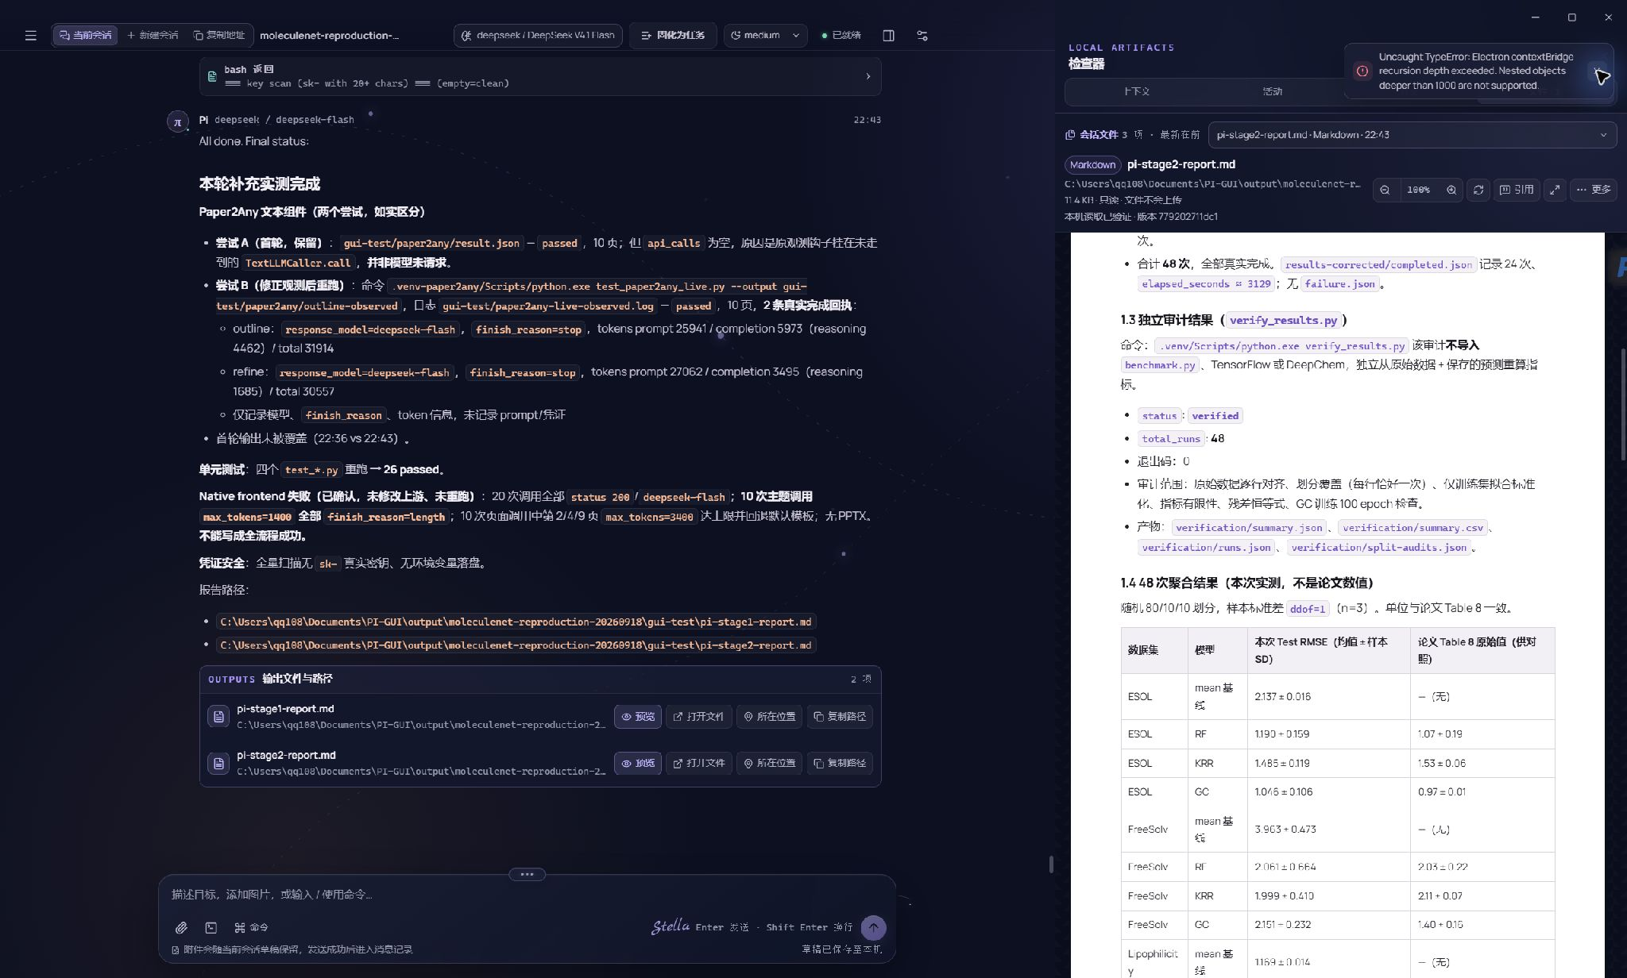
Pi GUI 的真实执行与文档预览
实际验证
准确模型
技能补全
Enter 发送
运行中任务可见
工具回执
文档预览
长会话状态刷新触发 IPC 递归深度错误，稳定性未通过
本机真实 Pi GUI 截图；验收范围和异常见 gui-test/acceptance.json
15
Notes:
此页截图来自本机Electron窗口，使用隔离测试目录，没有模拟API回包。确认准确模型后，通过技能快捷补全和Enter发送自然语言任务，Pi真实调用上游脚本并写入文件。首轮因测试配置采用旧环境变量语法出现401，修正为新版插值后GUI连接测试通过，同一会话重试。运行中左侧可见任务。右侧报告预览和文件切换以acceptance.json记录为准。出现的缺陷和未测功能不应被截图掩盖。来源：gui-test/acceptance.json；gui-test/evidence；对应Pi JSONL会话。

Slide 16
结论与适用边界
实验结论
GraphConv 在 ESOL、Lipophilicity 的随机划分中
取得低于本次 RF、KRR 的平均 RMSE。
可复核范围
全量数据、固定协议、逐分子预测和独立指标审计
保留骨架划分负结果与工具运行中的真实失败
局部现代环境复现，不构成临床有效性证据
全部结果、源码、协议与限制说明随交付目录保存
16
Notes:
结论来自这批保存并核验的真实实验。GraphConv在ESOL、Lipophilicity上的随机测试均值优于本次RF和KRR。这与论文强调可学习表示的方向相符，但不证明所有场景图模型都优越。骨架划分负结果和协议差异都保留。两个工具分别帮助建立可检索证据包和生成说明大纲，数字仍依赖实际训练与独立审计。本次没有覆盖全部17个数据集、所有算法、原始环境或完整多模态平台，因此应称为有明确范围的现代环境复现与组件验收。研究性质结果，不用于临床或患者决策。来源：verification/summary.json；两个上游仓库与验收记录。

